Slide 1




СОЦИАЛЬНЫЙ ПРОЕКТ
Первый региональный юнармейский военно-патриотический фестиваль "Бурейские маршруты"
МОЛОДЕЖНАЯ ОБЩЕСТВЕННАЯ ОРГАНИЗАЦИЯ БУРЕЙСКОГО РАЙОНА "ВМЕСТЕ"
Руководитель проекта:
Истомина Альбина Сергеевна,
Председатель МООБР «ВМЕСТЕ»

Slide 2
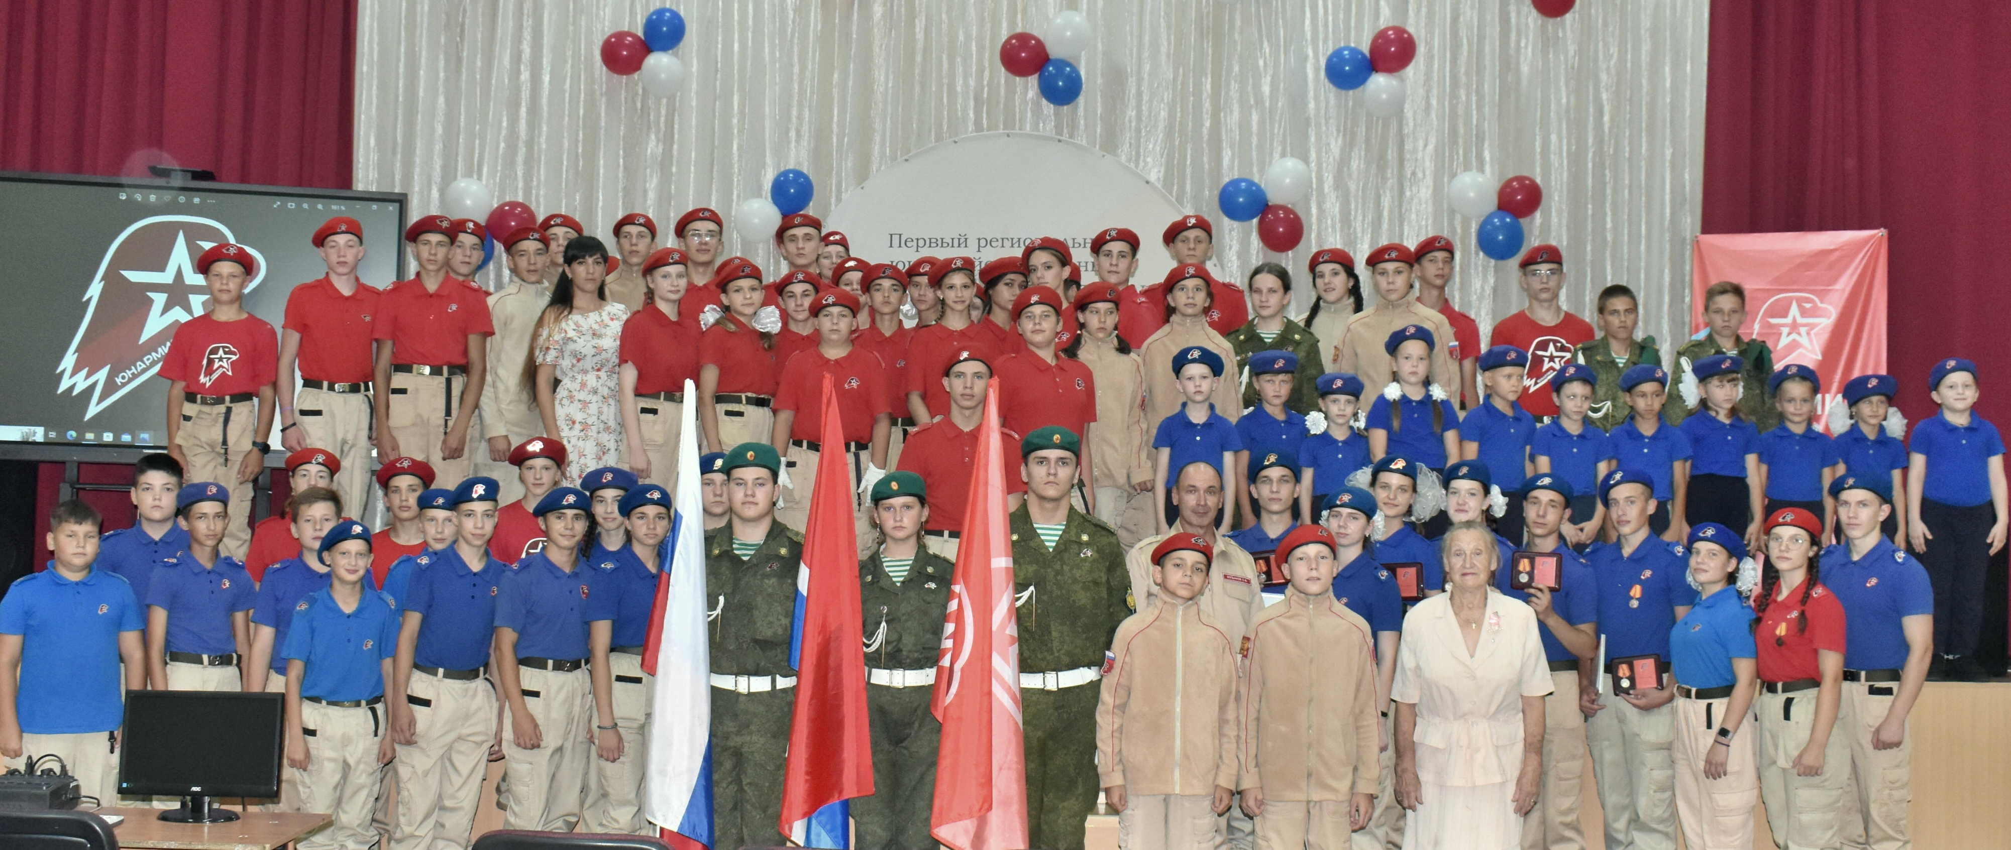
Цель проекта:
Провести Первый региональный юнармейский военно-патриотический фестиваль "Бурейские маршруты", направленный на профилактику негативных явлений в молодежной среде, через создание условий и популяризации юнармейского движения, формирование активной гражданской позиции, способностей к выполнению гражданского долга среди подростков Амурской области на территории Бурейского округа.
Целевая группа:
Задачи проекта:
Методы реализации
Подростки Амурской области (юнармейцы от 12 до 17 лет, в том числе неопытные, возможно состоящие на различных видах учета)
Руководители (сопровождающие) юнармейских команд Амурской области
Содействие к реализации и привлечению участников проекта;
Совершенствование системы военно-патриотического воспитания и выявление сильнейших юнармейских команд;
Пропаганда здорового образа жизни и определение общей физической подготовки;
Приобщение к культурному, историческому и духовному наследию и проверка знаний умений и навыков по основам военной службы;
Знакомство с достопримечательностями Бурейского округа и организация досуга юнармейцев;
Выявление творческих способностей и сплочение юнармейских отрядов;
Содействие к информационному и медийному взаимодействию;
Составление деловых предложений;
Составление сметы расходов;
Поиск социальных партнеров;
Получение необходимых ресурсов;
Оформление схемы взаимодействия;
Осуществление контроля;
Выполнение и анализ этапов реализации проекта;
Анализ результатов работы всего проекта;
Информирование участников проекта о результатах его реализации и др.

Slide 3
Команда проекта:
Бочкарев Кирилл Владимирович, Член команды. Военный комиссариат Бурейского и Архаринского района города Райчихинск Амурской области, начальник отделения (призыва и подготовки граждан на военную службу). Ведет общественную деятельность в военно-патриотическом направлении. Привлекается главным судьей на сборах, проводит обучение по военно-прикладным видам.
Хурулова Сохибжамал Немаджановна, Член команды. Разработчик сценариев открытия и закрытия фестиваля, работа с партнерами проекта, отвечает за организацию, прибытие и убытие команд. Работает в МОБУ Новобурейской СОШ № 3, учителем. Член молодежного правительства Амурской области. Имеет опыт в реализации проектов, направленных на профилактику правонарушений детьми и профилактике зож и др.
Бондаренко Олеся Николаевна, Член команды. Экскурсовод Краеведческого музея Бурейского округа. Ответственная за проведение и организацию экскурсий по программам маршрутов «Шамбала» и «Семь чудес Бурейского района». Является участницей Всероссийского патриотического форума, наставником в проекте «Другая жизнь, для детей, состоящих на различных видах учета и др.
Кирпач Лариса Евдокимовна,Член команды. Учитель истории, куратор юнармейского движения в школе, а также является членом Регионального штаба ВВПОД «Юнармия» Амурской области. Имеет опыт в проведении военно-патриотических профильных смен, в социальном проектировании и др.
Семыкина Жанна Владимировна, Куратор проекта. Начальник Отдела по физической культуре, спорту и молодёжной политики Бурейского округа. Начальник штаба местного отделения ВВПОД "Юнармия" Бурейского муниципального округа. Жанна Владимировна в полной мере эффективно организовывает межведомственное взаимодействие с партнерами для реализации совместных и личных проектов, обеспечивает информирование этапов реализации проектов на уровне муниципальных округов Амурской области. Оказывает методическую и техническую помощь, привлекает спонсоров. Курирует каждый этап работы проекта.
Байкова Мария Алексеевна, Член команды. Ученица 10 класса (17 лет). Член школьного движения ВВПОД «Юнармия», МО РДДМ «Движение первых», имеет опыт участия в проектной деятельности, является общественным лидером среди детей и молодежи. В проекте будет вести информационное и медийное сопровождение на всех этапах проекта. Мария является Юнкором.

Slide 4





Партнеры проекта:
1
2
3
4
5
МОБУ Новобурейская СОШ № 3
Учебно-методический центр "Авангард" в Благовещенске
Региональное отделение ВВПОД «Юнармия» Амурской области
Администрация Бурейского муниципального округа
МБУ Краеведческий музей Бурейского муниципального округа

Slide 5
Срок реализации проекта: с 10.07.2023 г. по 04.09.2023 г.
1
2
3
4
Разработка положения фестиваля и писем, освещение в сми, составление плана мероприятий, создание условий и отбор участников по заявлениям.
Заезд команд. Первичная диагностика.
Торжественное открытие Фестиваля.
Соревнования по военно-прикладным видам
Соревнования по силовой подготовке. Туристический маршрут.
5
6
7
8
Проведение квиза "Патриотическое многоборье", конкурса настольных игр: «Победа», «Императоры России», Необъятная Россия» и др.
Тактическая игра «Лазертаг»
Организация и проведение экскурсии «Бурейские маршруты» для участников проекта
Заключительные мероприятия фестиваля. Подведение итогов на
торжественном закрытии
фестиваля. Заключительная
Диагностика и отъезд участников.
Информационная освещенность в СМИ

Slide 6
Количественные показатели:
Качественные показатели:
• Усовершенствовали навыки строевой подготовки обучающихся (отработка строевых приемов и выполнения
команд): 105 юнармейцев
• Усовершенствовали навыки ведения боя с огнестрельным оружием (стрельба): 105 юнармейцев
• Усовершенствовали навыки оказания первой медицинской помощи (правила транспортной иммобилизации,
остановки кровотечений и др.): 105 юнармейцев
• Усовершенствовали знания о престиже воинской службы, поступления в военные учебные заведения (тренд-сессии, итоговое торжественное мероприятие): 105 юнармейцев
• Усовершенствовали уровень командной сплоченности (тренинги на знакомство, флеш-моб, конкурс агитбригад и др.): 105 юнармейцев
• Усовершенствовали уровень общей физической подготовки (комплекс силовых упражнений, армейская зарядка и др.): 105 юнармейцев
• Усовершенствовали навыки пользования индивидуальными средствами защиты (противогаз, ОЗК и др.): 105 юнармейцев
• Усовершенствовали туристические навыки, спортивное ориентирование (вязания узлов, полоса препятствий и др.): 105 юнармейцев
• Приняли участие в 2 экскурсиях по достопримечательным и памятным местам Бурейского округа: 120 человек (юнармейцы и их руководители)
• Руководители юнармейских отрядов приобрели опыт в проведении мероприятий, на каждом этапе мероприятия были задействованы в сопровождении команд: 15 руководителей.
Выступили 3 творческих коллектива, привлечено 6 партнеров проекта. Прошли 15 информационных освещений о ходе реализации проекта на каждом этапе.
Организация допризывной подготовки обучающихся является обязательным и приоритетным направлением воспитательной работы в любой общеобразовательной организации. На занятиях и мероприятиях, предусмотренных в программе фестиваля «Бурейские маршруты» юнармейцы усовершенствовали навыки строевой подготовки, навыки ведения боя с огнестрельным оружием, навыки оказания первой медицинской помощи, туристические навыки, навыки пользования индивидуальными средствами защиты, повысится уровень общей физической подготовки, уровень командной сплоченности, повышение знаний о престиже воинской службы, поступления в военные учебные заведения. Также получили представление о культурном, научно-техническом наследии и природной красоте Бурейского округа через посещение образовательных экскурсий (Нижне-Бурейскую ГЭС, храмы, святые источники, музеи, заповедники, памятники, Шамбала и др.) Участники приняли участие в творческих программах фестиваля, что позволило развить творческие способности у детей и руководителей. Руководители получили методические материалы и рекомендации по организации военно-патриотической образовательной среды в образовательных организациях. Таким образом, проект повлиял на профилактику негативных явлений в молодежной среде среди подростков (юнармейцев) Амурской области,

Slide 7
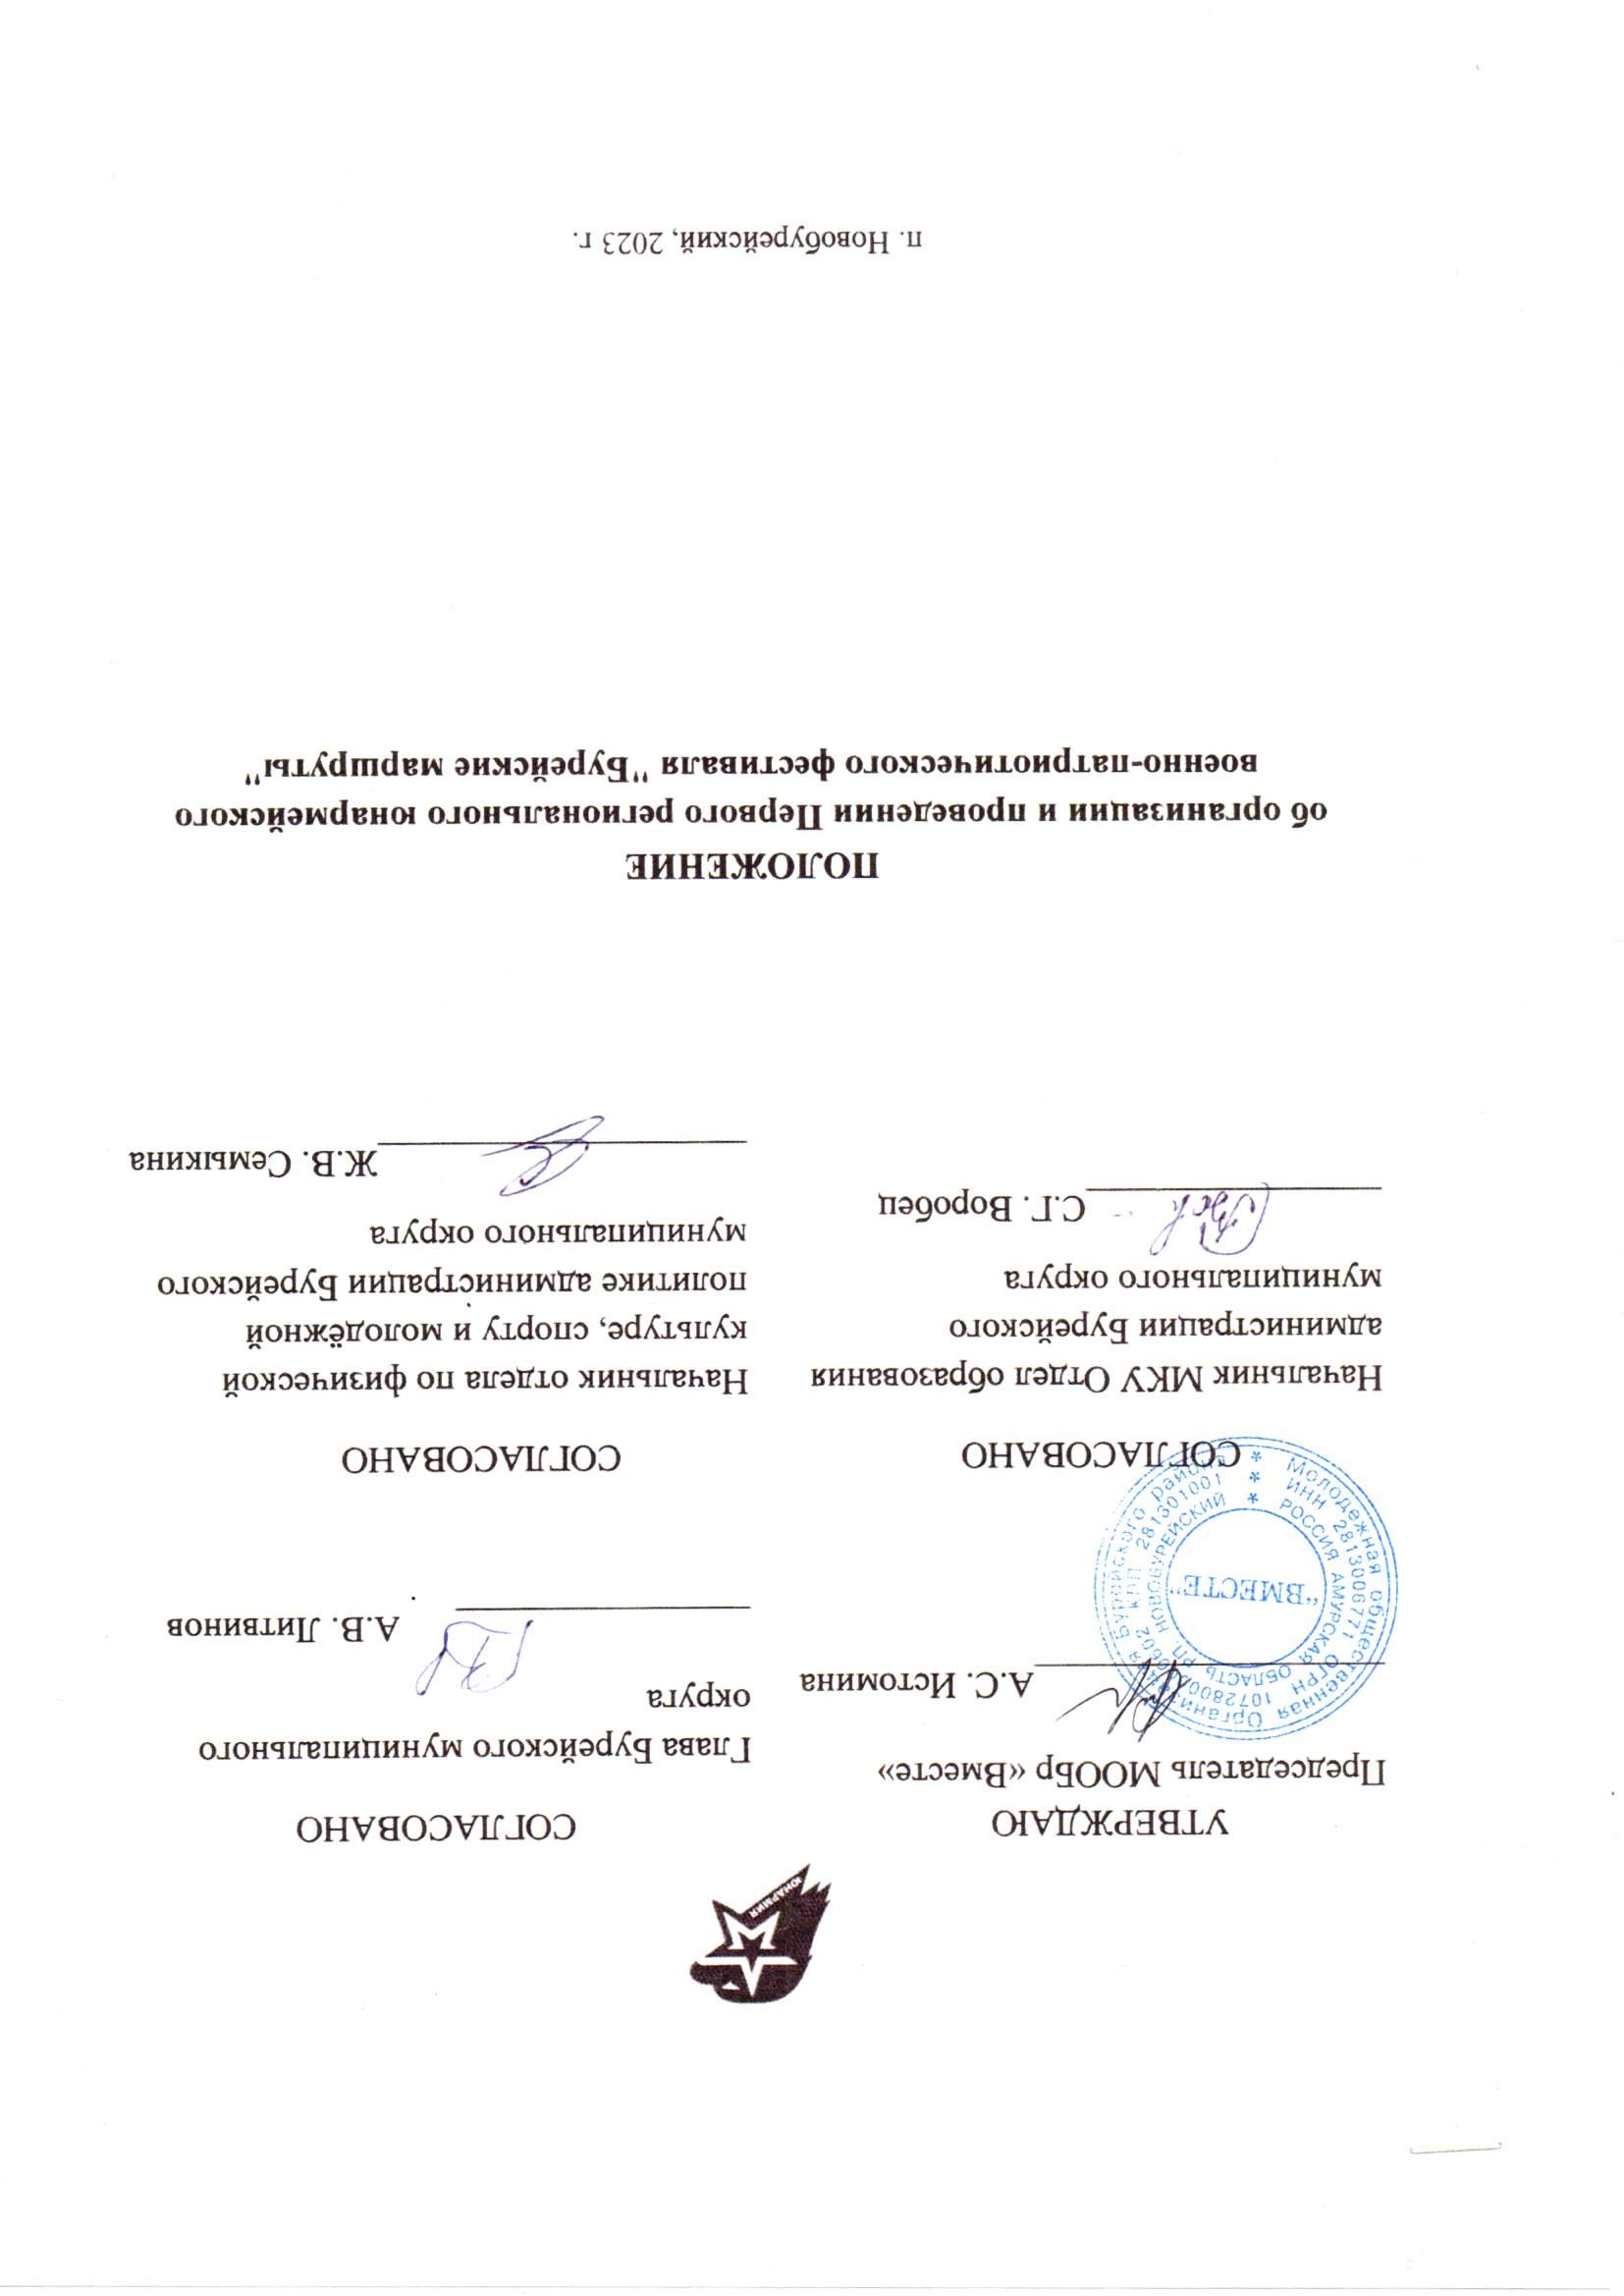
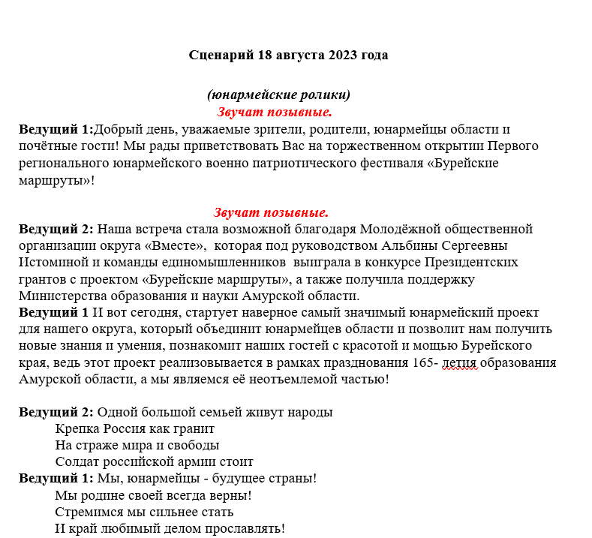
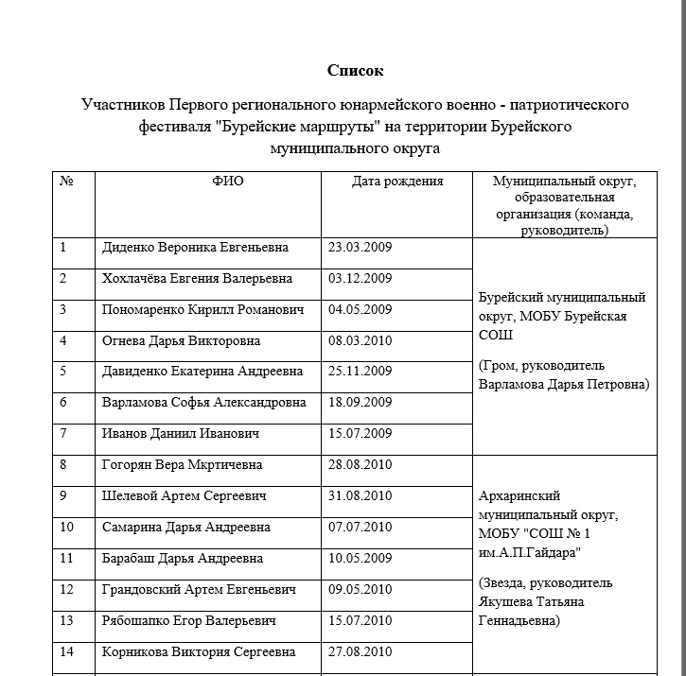
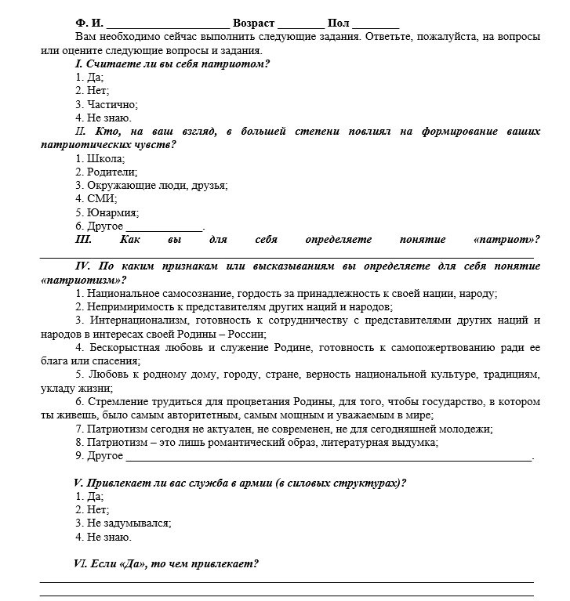
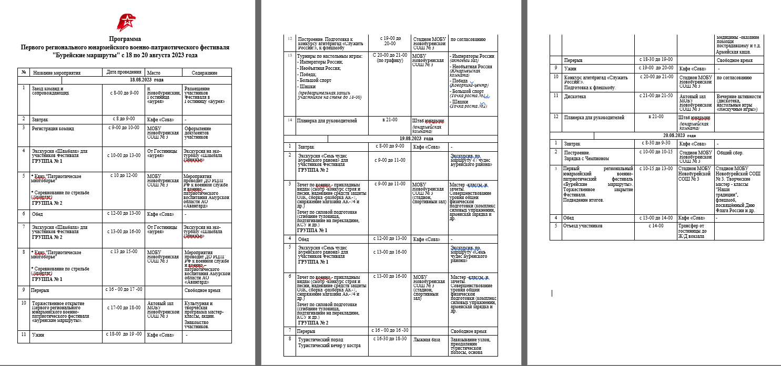
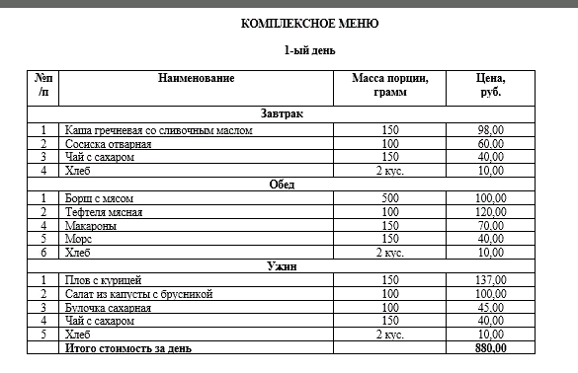
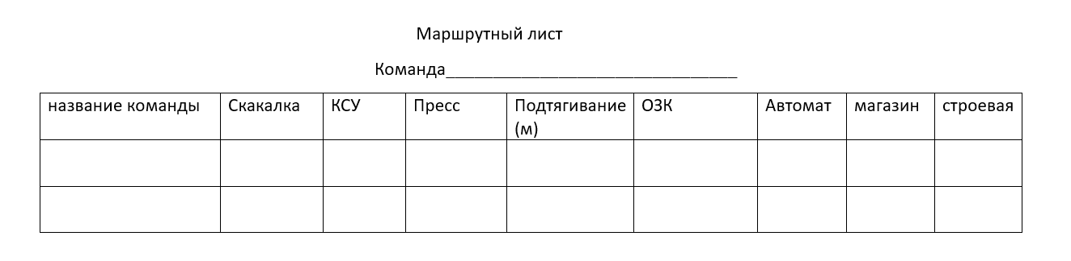

Slide 8
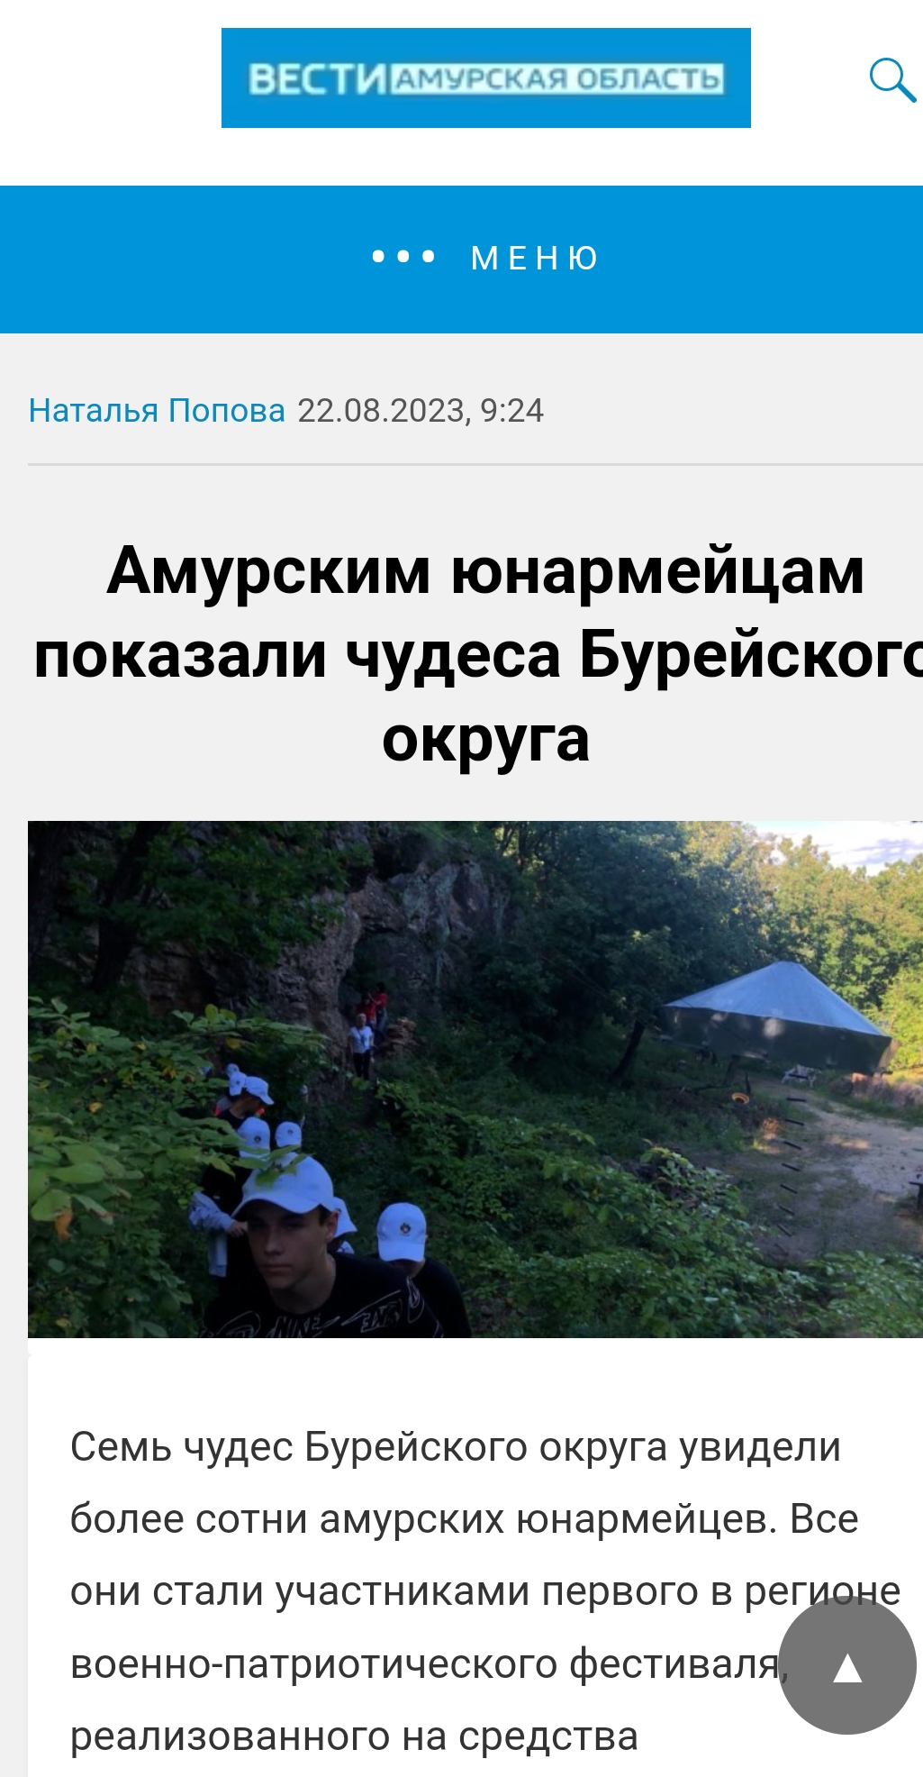
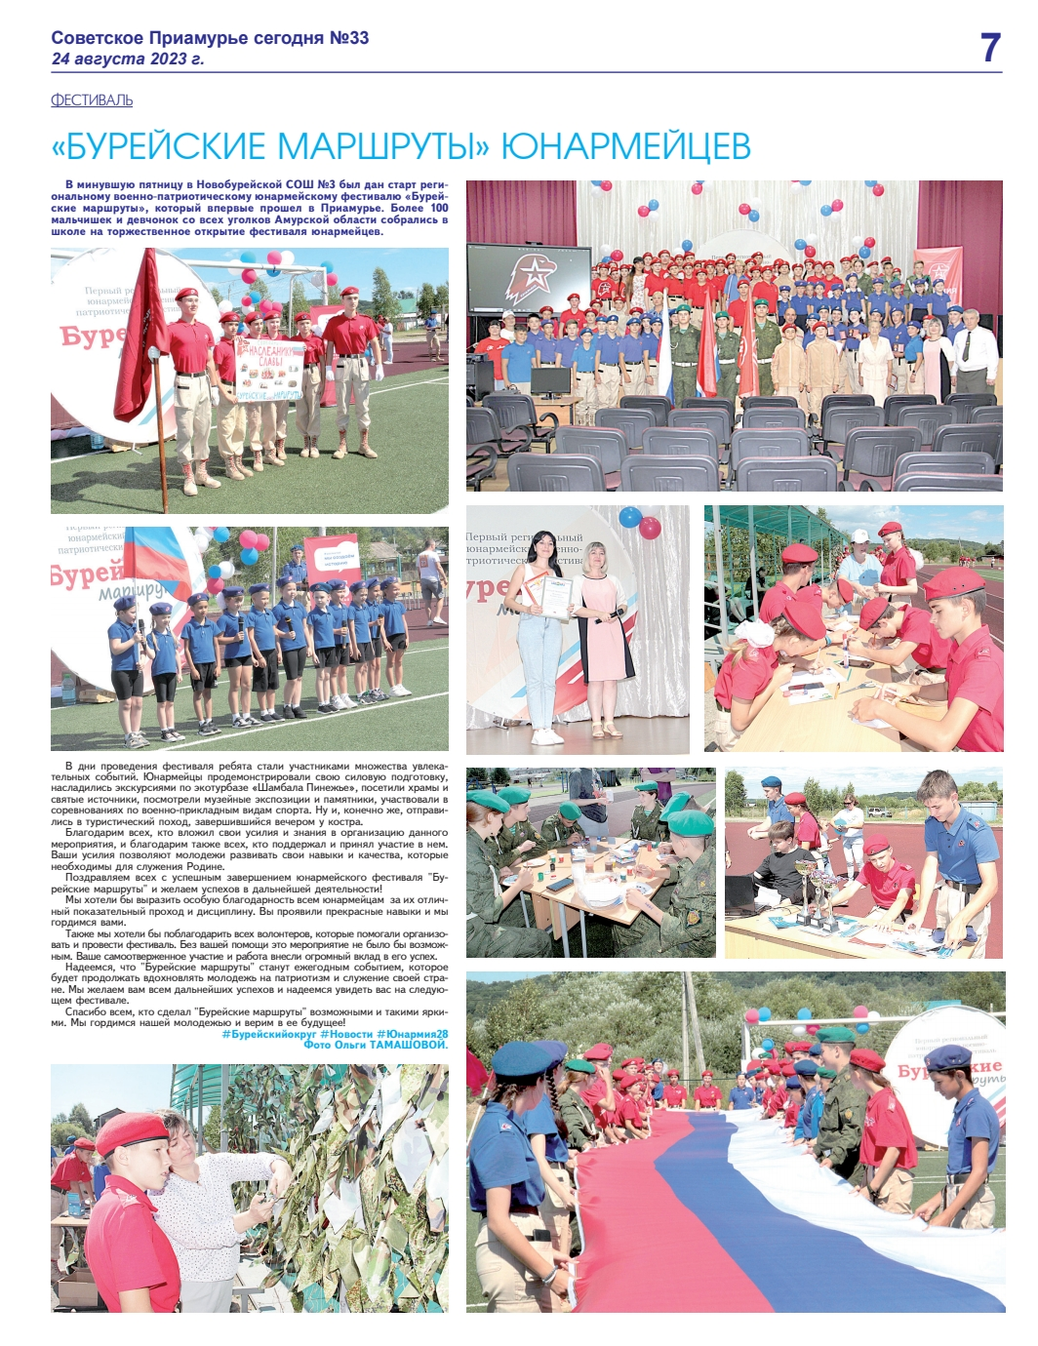

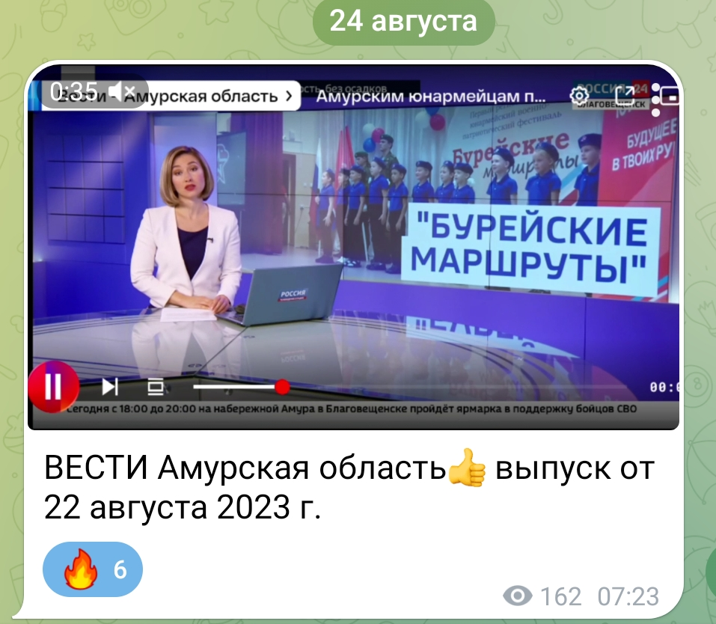

Slide 9

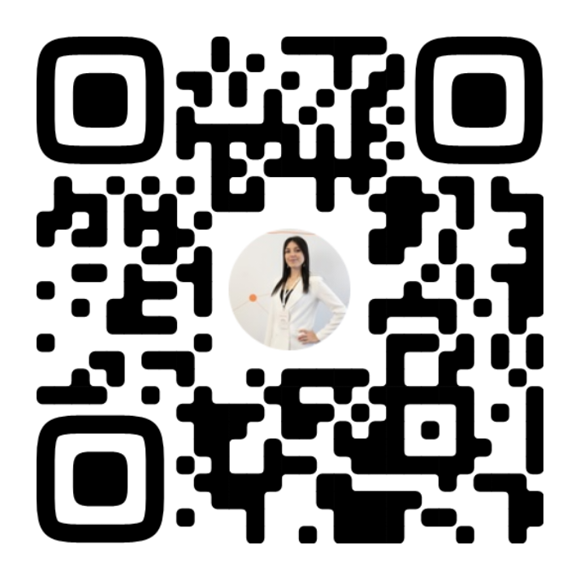
Контакты:
МООБР «ВМЕСТЕ»:
Эл. почта: moobr@bk.ru
https://ok.ru/profile/463274647415?utm_campaign=android_share&utm_content=profile
Личные контакты Истоминой А.С.:
Эл. почта: alya200909@list.ry
Тел.: 89145646653

